Slide 1

Microsoft Cognitive Services
Project Oxford
Hernán Guzmán Rendón
.NET Developer
Microsoft MVP – Visual Studio and Development Technologies
@hernandgr

Slide 3

Cognitive Services
Vision
Desde rostros hasta sentimientos, permite a tus apps entender mejor imágenes y videos
Microsoft Cognitive Services
Dale un lado
humano a tus apps
Speech
Escucha y habla a tus usuarios filtrando el ruido, identificando los que hablan, etc
Language
Procesa texto y aprende cómo reconocer lo que quieren los usuarios
Knowledge
Aprovecha el conocimiento acumulado de la web, la academia o de tus propios datos
Search
Accede millones de páginas web, imágenes, videos y notificias con el poder de Bing APIs

Slide 4







Por qué Microsoft Cognitive Services ?
Fácil
Flexible
Probado
Se adapta a tus APIs REST
Simple de adicionar: solo unas pocas líneas de código requeridas
El mismo llamado a una API en iOS, Android, y Windows
Se integra en el lenguaje y plataforma de tu preferencia.
Construido por expertos en la materia de Microsoft Research, Bing, y Azure Machine Learning
Documentación de calidad, códigos de ejemplo y soporte de la comunidad
GET A KEY
BUILD

Slide 5

Cognitive Services
microsoft.com/cognitive
Vision
Speech
Language
Knowledge
Search
Computer Vision
Custom Recognition
Bing Spell Check
Academic Knowledge
Bing
Web Search
Emotion
Speaker Recognition
Linguistic Analysis
Entity Linking
Bing
Image Search
Face
Speech
Language Understanding
Knowledge Exploration
Bing
Video Search
Video
Translator
Text Analytics
Recommendations
Bing
News Search
WebLM
Bing
Autosuggest

Slide 6
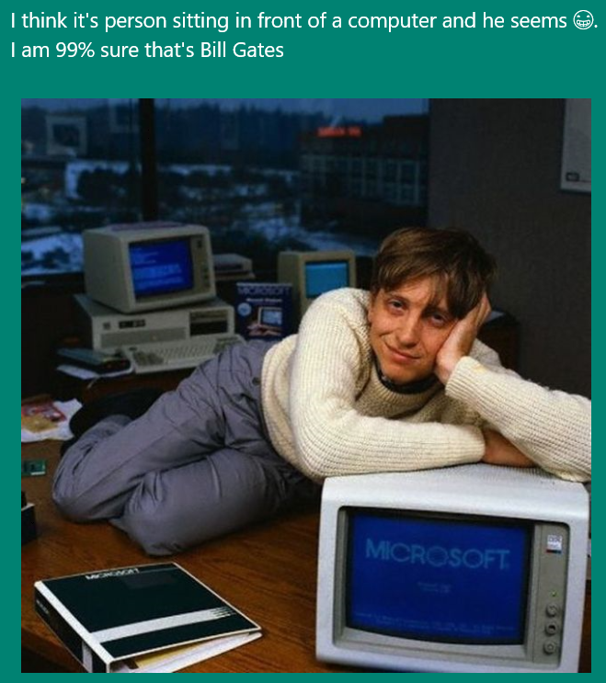
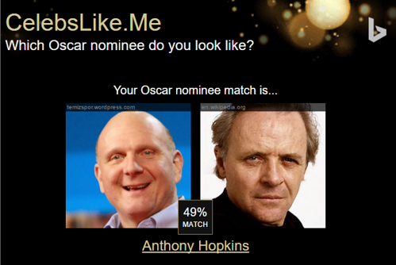
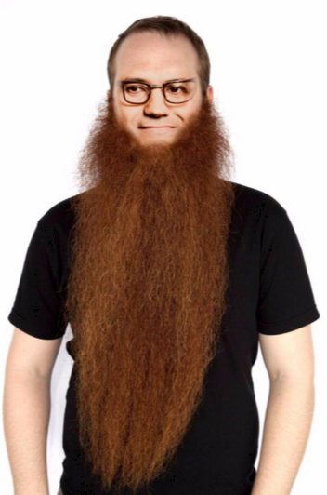
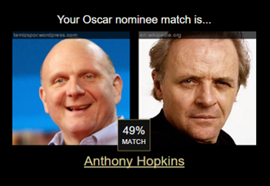
Apps que usan MS Cognitive Services
I think it’s a person sitting in front of a computer and he seems ☺. I am 99% sure that’s Bill Gates
CaptionBot.ai
Celebslike.me
ProjectMurphy.net

Slide 7
Demo
microsoft.com/cognitive
Start coding

Slide 8
Developer Call to Action
Registrate en www.microsoft.com/cognitive

Slide 9
¿Preguntas?

Slide 10
¡Gracias!

Slide 11
Presentación basada en:
https://channel9.msdn.com/events/Build/2016/B855
https://sec.ch9.ms/sessions/build/2016/B855.pptx

